Slide 1
Звіт про роботу Голосіївської районної в місті Києві державної адміністрації за 2018 рік
Доповідач: Олександр Настасенко
голова Голосіївської районної в місті Києві державної адміністрації

Slide 2
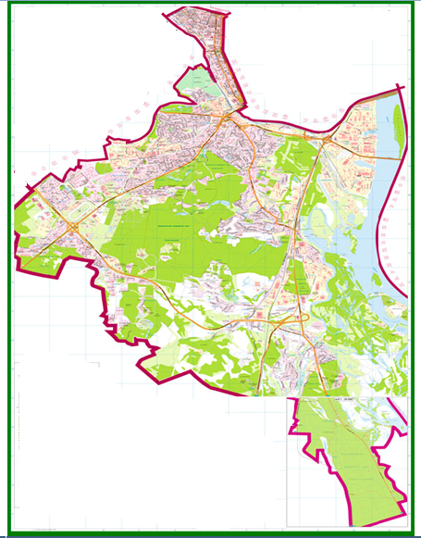
Голосіївський район
Площа - 160,55 кв. км (19,2% від загальної площі м. Києва)
Протяжність району з півночі на південь – 26,1 км, з заходу на схід – 16,5 км
Населення - 251 тис. 029 осіб

Slide 3
Головне про Голосіївський район
127 промислових підприємств
50 наукових установ
16 вищих навчальних закладів
44 загальноосвітні навчальні заклади
51 дошкільний навчальний заклад
18 дитячо-юнацьких клубів
6 дитячо-юнацьких спортивних шкіл

Slide 4
Головне про Голосіївський район
5 музеїв
14 публічних бібліотек
5 шкіл початкової мистецької освіти
Будинок культури «Конча-Заспа»
5 дитячих будинків сімейного типу
Консультативно-діагностичний центр (4 філії)
2 Центри первинної медико-санітарної допомоги (19 амбулаторій)

Slide 5
Бюджетно - фінансова політика

Slide 6
Надходження до загального фонду бюджету міста Києва по Голосіївському району, млн. грн

Slide 7
Питома вага надходжень до бюджету міста Києва по Голосіївському району за 2018 рік

Slide 8
Структура фактичних надходжень до загального фонду бюджету міста Києва по Голосіївському району за 2018 рік (3771,4 млн. грн)

Slide 9
Стан використання коштів за 2018 рік
Найменування | Заплановано на 2018 рік, млн. грн. | Використано коштів за 2018 рік, млн. грн. | Виконання бюджету до плану 2018 року , %
Загальний фонд | 1 019,5 | 1 003,8 | 98,5
Спеціальний фонд | 249,2 | 232,0 | 93,1
Власні надходження бюджетних установ | 37,4 | 30,2 | 80,7
ВСЬОГО | 1 306,1 | 1 266,0 | 96,9

Slide 10
Структура видатків загального фонду бюджету в розрізі галузей за 2018 рік (1003,8 млн. грн)

Slide 11
Структура видатків загального фонду в розрізі кодів економічної класифікації видатків (1003,8 млн. грн)

Slide 12
Стан використання коштів загального фонду бюджету за 2016-2018 роки

Slide 13
Структура видатків спеціального фонду в розрізі видів видатків (232,0 млн. грн)

Slide 14
Структура видатків спеціального фонду бюджету в розрізі галузей за 2018 рік

Slide 15
Стан використання коштів спеціального фонду бюджету за 2016-2018 роки

Slide 16
Реалізовано 6 громадських проектів на суму 5283,1 тис. грн
Проект № 584 “Сита мобілка” - 97,5 тис.грн
Проект № 52 “Утеплення фасаду школи №269 Голосіївського району”, пр-т Глушкова, 17А – 995,0 тис.грн
Проект № 264 “Подаруй майданчик мрії дітям у власному дворі” - 400,0 тис.грн
Проект № 73 “Голосіїв майбутнього (District of Kyiv Smart City)” – 390,8 тис.грн
Проект № 141 “Дитячий простір на вулиці Бурмистенко” -
399,84 тис.грн
Проект № 63 “Будівництво сучасного футбольного міні-поля зі штучним покриттям на мікрорайоні “Теремки-1” – 2000,0 тис.грн

Slide 17
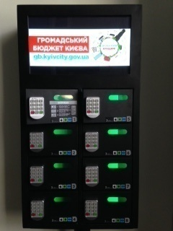
Проект №584 “Сита мобілка” Вартість проекту 97,5 тис.грн. Використано коштів 91,2 тис.грн.
В рамках проекту в Центрі надання адміністративних послуг та управлінні праці та соціального захисту населення Голосіївської РДА встановлено апарати для зарядки мобільних телефонів та інших електронних пристроїв, якими можуть безкоштовно скористатися відвідувачі Голосіївської адміністрації

Slide 18
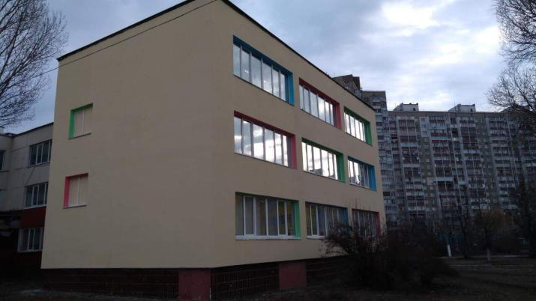
Проект №52 “Утеплення фасаду школи №269 Голосіївського району”, пр-т Глушкова, 17А Вартістьпроекту -1995,0 тис.грн.Використано коштів 1983,8 тис.грн.
Проведено роботи з утеплення фасаду школи

Slide 19
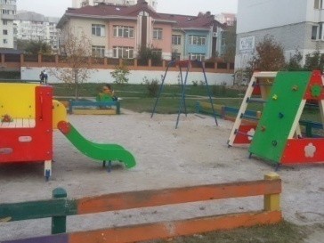
Проект №264 “Подаруй майданчик мрії дітям у власному дворі” Вартість проекту 400,0 тис.грн. Використано коштів 393,4 тис.грн.
Проведено роботи по улаштуванню спортивно-ігрових дитячих майданчиків за адресами: вул. Вільямса, 15 корпус 1, вул. Вільямса, 15 корпус 3, вул. Вільямса, 17/11 корпус 1, вул. Маршала Конєва, 9

Slide 20
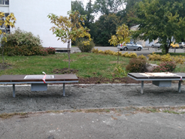
Проект №73 “Голосіїв майбутнього (District of Kyiv Smart City)” Вартість проекту - 390,8 тис.грн.Використано коштів 323,1 тис.грн.
Встановлено 9 лавочок з сонячними модулями за адресами:
вул. Героїв Оборони, 10а, 18, вул. Генерала Родимцева, 2

Slide 21
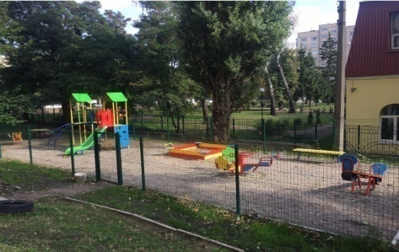
Проведено улаштування дитячого ігрового комплексу по вул. Бурмистенко, 10, 12,
Проект №141
“Дитячий простір на вулиці Бурмистенко”
Вартість проекту -399,84 тис.грн.Використано коштів 397,9 тис.грн.

Slide 22
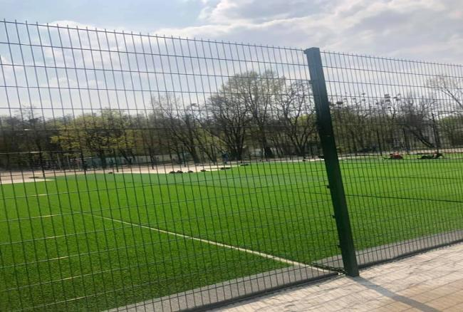
Проект №63 “Будівництво сучасного футбольного міні-поля зі штучним покриттям на мікрорайоні “Теремки-1” Вартість проекту - 2000,0 тис.грн. Використано коштів - 1926,8 тис.грн.

Slide 23
Підвищення ефективності управління комунальним майном територіальної громади м. Києва
на території Голосіївського району

Slide 24
РЕЄСТРАЦІЯ ПРАВ ВЛАСНОСТІ НА НЕРУХОМЕ МАЙНО
Балансоутримувачі об’єктів, що підлягають реєстрації | Сумарна кількість об’єктів, площа |  | Із них зареєстровано
 | кількість | тис.кв.м | кількість | тис.кв.м
КП «КЕРУЮЧА КОМПАНІЯ З ОБСЛУГОВУВАННЯ ЖИТЛОВОГО ФОНДУ ГОЛОСІЇВСЬКОГО РАЙОНУ» | 221 | 28,578 | 73 | 18,746
ОСВІТА | 93 | 290,689 | 40 | 140,508
КУЛЬТУРА | 30 | 8,600 | 29 | 8,061
МОЛОДЬ І СПОРТ | 22 | 5,664 | 20 | 4,443
СОЦЗАХИСТ | 18 | 2,390 | 11 | 1,554
ОХОРОНА ЗДОРОВ’Я | 12 | 43,573 | 10 | 42,889
СЛУЖБА У СПРАВАХ ДІТЕЙ | 6 | 1,057 | 5 | 0,804
ВСЬОГО | 402 | 380,551 | 188 | 217,005

Slide 25
Отримано орендної плати, тис. грн

Slide 26
Співвідношення отриманої орендної плати до нарахованої

Slide 27
Підвищення рівня конкурентоспроможності промислового комплексу та підприємницька діяльність району

Slide 28
Реалізація продукції промисловими підприємствами Голосіївського району, млн. грн

Slide 29
Питома вага обсягу реалізації продукції промисловими підприємствами в місті Києві

Slide 30
Середня чисельність працівників промислової діяльності,осіб

Slide 31
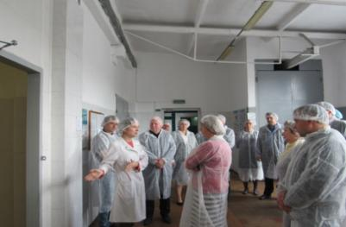
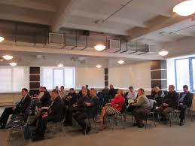
Засідання Ради директорів промислових підприємств та наукових установ Голосіївського району
24 квітня 2018 року в приміщенні ПрАТ «Київський маргариновий завод» відбулось засідання Ради директорів, де обговорювались наступні питання:
- сприяння розвитку вітчизняного експорту;
- зміни в законодавстві про виконавче провадження;
- співпраця з Голосіївською районною філією Київського міського центру зайнятості

Slide 32
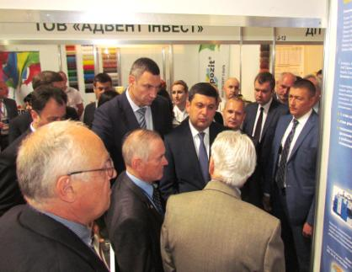
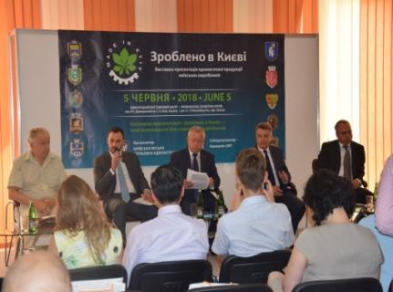
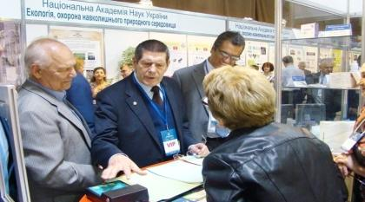
Виставка “ Зроблено в Києві"
5 червня 2018 року у Міжнародному виставковому центрі, (Броварський проспект, 15) відбулась виставка-презентація промислової продукції київських виробників «Зроблено в Києві», в якій взяли участь 18 промислових підприємств району.

Slide 33
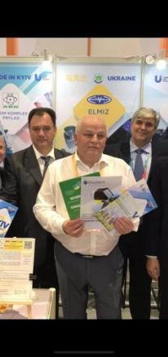
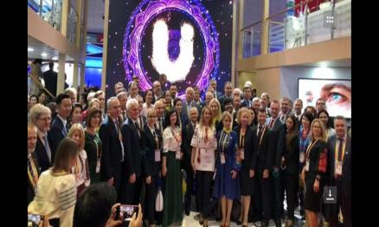
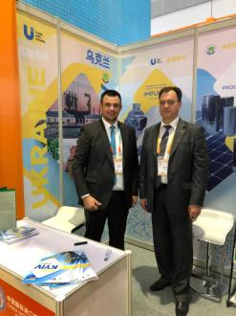
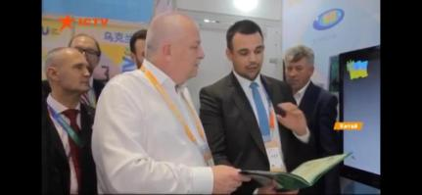
Участь ДП “Імпульс” в міжнародній виставці в Шанхаї “China Import Expo 2018”

Slide 34
Кількість суб'єктів господарювання -юридичних осіб, які зареєстровані в районі

Slide 35
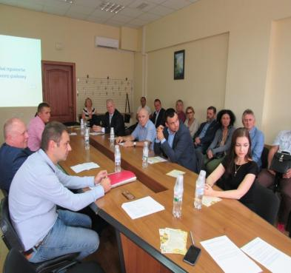
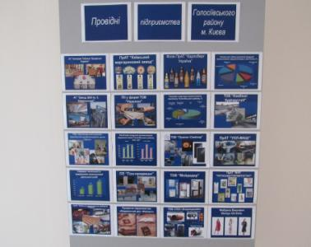
Засідання районної Координаційної ради з питань розвитку підприємництва.
29 серпня 2018 року з нагоди відзначення Дня підприємця, відбулось урочисте засідання районної Координаційної ради з питань розвитку підприємництва

Slide 36
Територіальний розвиток району

Slide 37
Обсяги фінансування та виконання робіт з капітальних вкладень, млн. грн

Slide 38
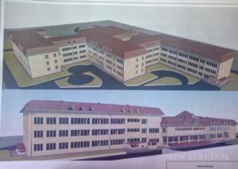
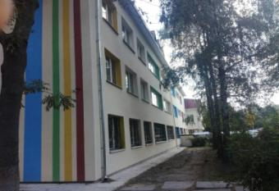
Реконструкція ЗНЗ № 241, вул. Голосіївська, 12
Термін будівництва
Кошторисна вартість
14 195,9 тис. грн
Фінансування
10 213,0 тис. грн
2018
Роботи виконані в повному обсязі

Slide 39
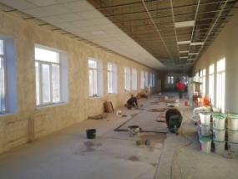
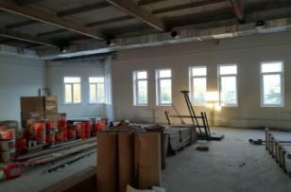
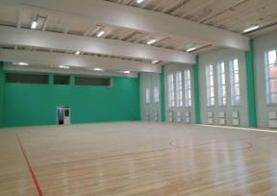
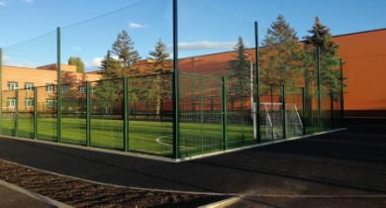
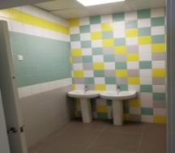
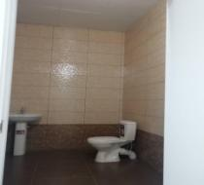
Будівництво другого пускового комплексу розширення школи № 151, вул. Ліснича, 3
Термін будівництва
Фінансування
40 088,7 тис. грн
з них проектні роботи - 1 300 тис. грн
2004-2019
Укладені договори на проектні та будівельні роботи. Роботи виконуються згідно графіку.

Slide 40
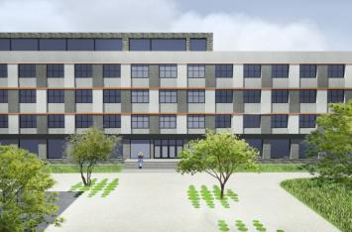
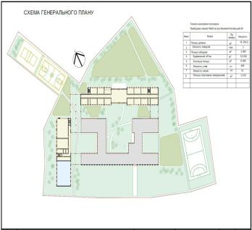
Реконструкція Гімназії № 59, вул. Велика Китаївська, 85
Термін будівництва
2017-2020
Кошторисна вартість
270 426,186 тис. грн
Фінансування
39 194,0 тис. грн
з них проектні роботи - 1 100 тис. грн
Укладені договори на проектні та будівельні роботи. Роботи виконуються згідно графіку.

Slide 41
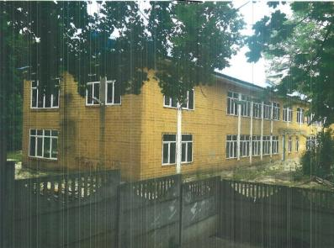
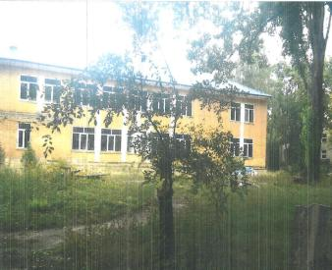
Реконструкція ДНЗ №658, пр-т. Голосіївський, 94/96
Освітній заклад не експлуатується з 2005 року через аварійний стан будівлі. Необхідністю реконструкції будівлі є відновлення роботи дошкільного навчального закладу, створення додаткових місць та належних умов для освітнього процесу
Кошторисна вартість 41 595,9 тис. грн
Фінансування 10 098,8 тис. грн,
з них проектні роботи – 1 265,5 тис. грн
Виготовлено та затверджено проектну документацію. Будівельні роботи розпочато у 2018 році

Slide 42
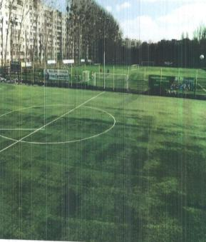
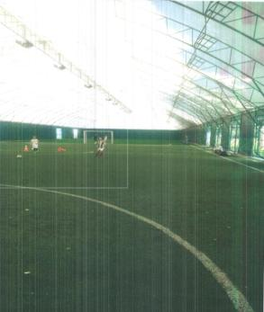
Реконтрукція комплексної дитячо-юнацької спортивної школи №15, вул. Маршала Якубовського, 7-а
Облаштування футбольного поля зі штучним покриттям та безопорним каркасно-тентовим покриттям
До реконструкції
Після реконструкції
Кошторисна вартість 11 643,559
тис. грн,
в тому числі проектні роботи 495,2 тис.грн
Виготовлено проектну документацію.
Будівельні роботи розпочнуться
у 2019 році.

Slide 43
Обсяги фінансування та виконання робіт з капітального ремонту, млн. грн

Slide 44
Капітальні ремонти галузі "Житлово-комунальне господарство"

Slide 45
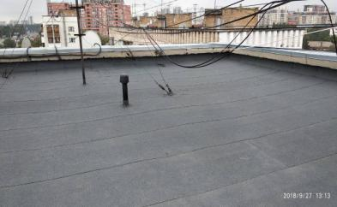
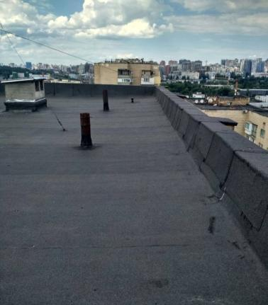
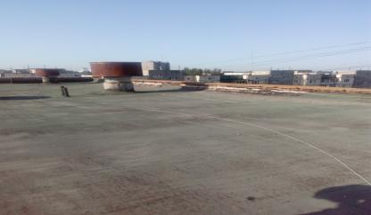
Капітальний ремонт покрівель
Проспект Голосіївський, 122
проспект Науки, 20
вул. Василя Касіяна, 2

Slide 46
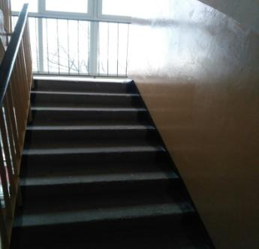
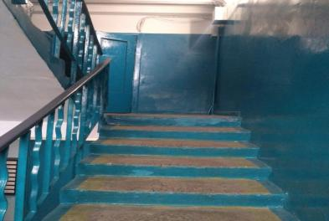
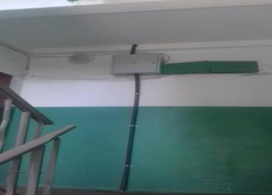
Капітальний ремонт сходових клітин
вул. Малокитаївська, 7а
Пр-т Науки ,16а
провулок Жуковського,14

Slide 47
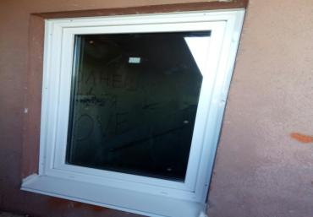
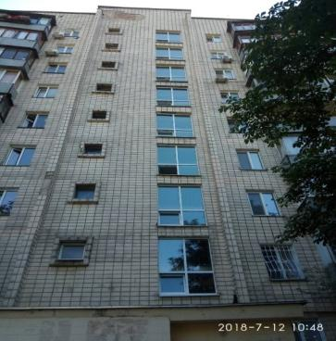
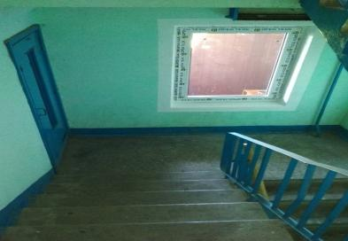
Заміна вікон на сходових клітинах
проспект Академіка Глушкова, 21
вул. Василя Касіяна, 2Б
вул. Академіка
Заболотного,72

Slide 48
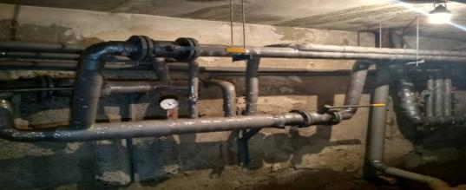
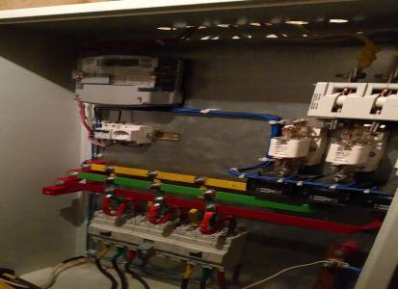
Капітальний ремонт інженерних мереж та електрощитових
проспект Науки,16
вул. Велика Китаївська,53А

Slide 49
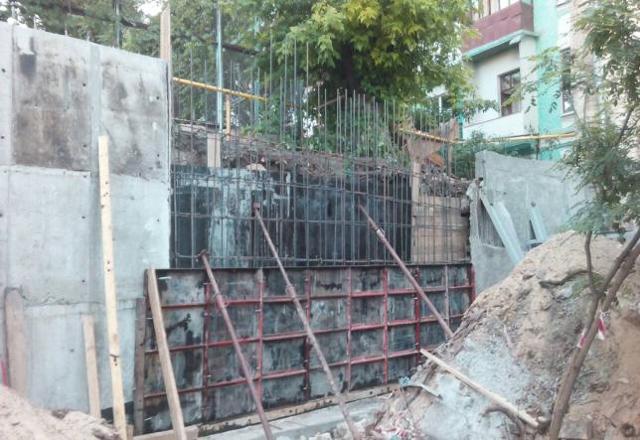
Капітальний ремонт підпірних стін
вул. Антоновича,10 - А

Slide 50
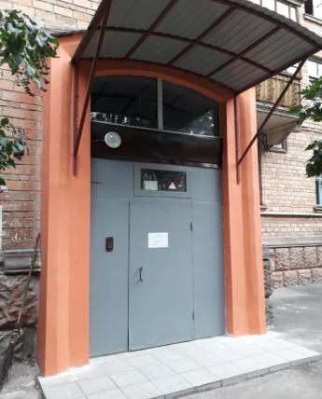
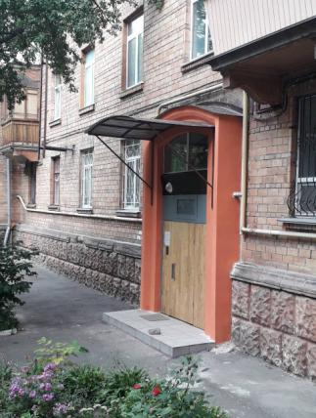
Капітальний ремонт вхідних груп
вул. Маричанська, 9

Slide 51
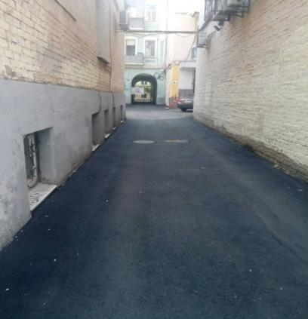
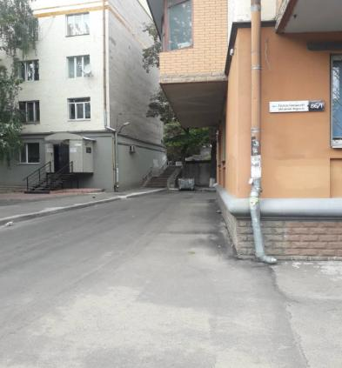
Капітальний ремонт асфальтового покриття прибудинкових територій та міжквартальних проїздів
вул. Антоновича, 7Б
проспект Голосіївський, 86/1

Slide 52
Капітальні ремонти галузі "Освіта"

Slide 53
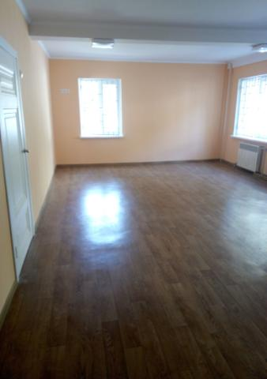
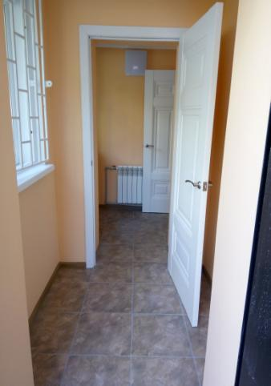
Капітальний ремонт приміщень ДНЗ № 198, вул. Васильківська, 10

Slide 54
Капітальний ремонт харчоблоків ДНЗ № 118, вул. Тарасівська, 6-а

Slide 55
Капітальний ремонт тіньових навісів та ігрових майданчиків ДНЗ № 73, вул. Генерала Матикіна, 5

Slide 56
Капітальний ремонт приміщень
Школа І-ІІІ ступенів № 122
міста Києва, вул. Китаївська, 22
Ліцей № 227 ім. М.М. Громова,
вул. Маршала Якубовського, 7-д

Slide 57
Капітальні ремонти галузі "Соціальний захист“ Відсоток виконання - 91,7

Slide 58
Проведено ремонтні роботи в Територіальному центрі соціального обслуговування Голосіївського району, вул. Васильківська 27 корп. 1

Slide 59
Розвиток споживчого ринку

Slide 60
Розвиток споживчого ринку
Мережа підприємств торгівлі – 871 од.;
ресторанного господарства – 413 од.;
мережа підприємств побутового обслуговування - 579 од.;
ринків – 6 од.;
11 об’єктів торгівлі з продажу соціального хліба та хлібобулочних виробів

Slide 61
Кількість підприємств торгівлі – 13,2% від загальної кількості по м. Києву
Продовольчі підприємства
Непродовольчі підприємства торгівлі
У 2018 році забезпеченість торговими площами на 10 тис. мешканців району становила 27,1 кв.м

Slide 62
Торговельно-розважальні центри – 8, що становить 9% від діючих в місті Києві

Slide 63
Кількість підприємств ресторанного господарства – 13% від діючих в місті Києві
Забезпеченість посадковими місцями в закладах ресторанного господарства (кількість місць на одну тисячу осіб) становить 71 місце

Slide 64
Кількість підприємств побутового обслуговування – 10% від діючих в місті Києві
У 2018 році в районі надавали свої послуги 579 об’єктів побутового обслуговування, у сфері побуту працювало 2711 осіб.
Протягом 2018 року розпочали роботу 7 об’єктів побуту

Slide 65
В районі функціонують 6 ринкових підприємств – 7% від діючих в місті Києві
Із них: 4 – змішаних (продовольчих і непродовольчих), 1 – непродовольчий та 1 торговельний майданчик
На ринках облаштовано понад 5513 торговельних місць (365 з яких є вільними), у тому числі понад 120 «соціальних» торговельних місць для надання їх громадянам для організації продажу (за пільговими тарифами) сільськогосподарської продукції рослинного походження, вирощеної на власних присадибних ділянках

Slide 66
Організація та проведення сільськогосподарських ярмарків

Slide 67
Сільськогосподарські та сезонні ярмарки проведено:
135 районних сільськогосподарських ярмарків
залучено 11793 учасники;
реалізовано 5616 тонн сільськогосподарської продукції, плодоовочевих та продовольчих товарів повсякденного вжитку
362 сезонні ярмарки
реалізовано близько 5600 тонн сільськогосподарської продукції, плодоовочевих та продовольчих товарів повсякденного вжитку.

Slide 68
Святкова торгівля
Святкова торгівля до Дня Св. Миколая
Святкова торгівля до Дня Незалежності України

Slide 69
Житлова політика

Slide 70
Кількість сімей, які перебувають на квартирному обліку 2017-2018 роки

Slide 71
Житлово-комунальне господарство

Slide 72
Структура житлового фонду Голосіївського району Кількість житлових будинків 1328 од.

Slide 73
Загальна площа житлових будинків, 8309,67 тис. кв. м

Slide 74
Житлові комплекси Голосіївського району
На території району збудовані такі житлові комплекси, як «Кришталеві джерела», «Сонячна Брама», «Ліко-град», “Казка”, “Британський квартал”, “Голосіївський квартал”.
У порівнянні з минулим опалювальним сезоном житловий фонд району збільшився на 19 житлових будинків загальною площею 339,4 тис. кв. м.
Спостерігається тенденція зростання житлового фонду району за рахунок будівництва інвестиційних житлових будинків

Slide 75
Створенння ОСББ

Slide 76
Засідання районного оперативного штабу
Проведено 7 засідань оперативного штабу з залученням житлових та теплопостачальних організацій
Штаб здійснював постійний контроль за підготовкою об’єктів житлово-комунального господарства, соціальної сфери, теплопостачання, підприємств, установ і організацій Голосіївського району до осінньо-зимового періоду 2018-2019 років та координацію робіт з електро- тепло-, водо- газопостачальними організаціями під час підготовки та проходження опалювального періоду

Slide 77
Перевірка на готовність житлових будинків, які знаходяться на обслуговуванні житлово-експлуатуючої дільниці 106 КП «Керуюча компанія з обслуговування житлового фонду Голосіївського району м. Києва» до опалювального сезону

Slide 78
Проведення робіт з підготовки ТОВ “Ліко-житлосервіс” до опалювального сезону

Slide 79
Всі будинки житлового фонду Голосіївського району до осінньо-зимової експлуатації 2018-2019 років підготовлені вчасно

Slide 80
Благоустрій прибудинкових територій
Виконано робіт та заходів з благоустрою, озеленення та поліпшення санітарного стану прибудинкових територій житлових будинків на 1 438,99 тис. грн
вивезено 300 куб. м залишків від санітарної обрізки дерев
видалено 107 аварійних та сухостійних дерев
вивезено 5000 куб.м опалого листя

Slide 81
Благоустрій прибудинкових територій
прибрано 18,9 га зелених зон та схилів від сміття
виконано ремонт 146 елементів дитячих і спортивних майданчиків

Slide 82
Благоустрій прибудинкових територій
відремонтовано та пофарбовано 260 лав для відпочинку
виконано ремонт та фарбування 1517 м/п огорожі
завезено пісок на 168 дитячих майданчика пофарбовано 103 дитячих майданчика
виконано ремонт 146 елементів дитячих і спортивних майданчиків
зафарбовано 437 графіті на фасадах будинків

Slide 83
Удосконалення соціального захисту мешканців району

Slide 84
Порядок надання житлових субсидій (Постанова КМУ від 27.04.2018 №329)
Розглянуто понад 50 тисяч особових справ отримувачів субсидій
Призначено субсидій 25403 домогосподарствам
Проведено перерахунок субсидій - 117383 домогосподарствам
На обліку перебуває 174 житлових організацій та підприємств, що надають житлово-комунальні послуги

Slide 85
Реалізація розрахунку житлових субсидій Загальна

Slide 86
Державна допомога сім’ям з дітьми

Slide 87
Державна допомога сім’ям з дітьми

Slide 88
Інші види державних соціальних допомог

Slide 89
Одноразова натуральна допомога «Пакунок малюка»
Одноразову натуральну допомогу «Пакунок малюка» отримали: 446 осіб
на загальну суму
1 497,95 тис.грн

Slide 90
Міська цільова програма «Турбота. Назустріч киянам» на 2016-2018 роки»
Призначена одноразова матеріальна допомога 881 особі
на суму 975 тис. грн
Середній розмір допомоги на одну особу склав більше 1106 грн

Slide 91
Міська цільова програма «Турбота. Назустріч киянам» на 2016-2018 роки»
У 2018 році 3228 осіб з числа малозабезпечених одиноких громадян, пенсіонерів, учасників АТО та інших верств населення міста Києва забезпечено продуктовими наборами

Slide 92
Міська цільова програма «Турбота. Назустріч киянам» на 2016-2018 роки»
За 2018 рік видано
5054 упаковки засобів особистої гігієни
219 направлень для забезпечення киян ортопедичним взуттям та ортопедичними устілками
забезпечено 146 осіб засобами пересування
забезпечено 65 осіб мобільними телефонами
забезпечено годинниками - 61 особу

Slide 93
Міська цільова програма «Турбота. Назустріч киянам» на 2016-2018 роки
Оздоровлено в санаторіях:
675 осіб пільгових категорій,
діти киян учасників АТО віком до 14 років та дітей з багатодітних родин – 8 осіб;
дітей під опікою – 6 осіб;
дітей з інвалідністю – 2 особи;
дітей з малозабезпечених родин – 2 особи;
дітей зареєстрованих, як внутрішньо переміщені – 1 особа

Slide 94
Виконання міської цільової програми «Турбота. Назустріч киянам» на 2016-2018 роки»

Slide 95
Міська цільова програма «Соціальне партнерство» на 2016-2018 роки»

Slide 96
Міська цільова програма «Соціальне партнерство» на 2016-2018 роки»
У 2018 році проведено
28 районних заходів присвячених державним святам та визначним датам

Slide 97
Одноразова грошова допомога членам сімей осіб, смерть яких пов'язана з участю в масових акціях громадського протесту
Одноразова допомога членам сімей осіб , смерть яких пов'язана з участю в масових акціях громадського протесту, що відбулися у період
з 21.11. 2013 р. по 21 .02. 2014 р.,
та особам, які отримали тяжкі тілесні ушкодження, тілесні ушкодження середньої тяжкості, легкі тілесні ушкодження, побої, мордування призначено та виплачено
35 особам
на суму 7 395,9 тис. грн

Slide 98
Запроваджений новий механізм забезпечення осіб з інвалідністю, дітей з інвалідністю та інших окремих категорій населення технічними та іншими засобами реабілітації
За принципом ,,гроші ходять за людиною”:
видано 1312 направлень для забезпечення окремих категорій населення технічними та іншими засобами реабілітації
підписано 135 договорів на загальну суму 3 376 528 грн.

Slide 99
Облік внутрішньо переміщених осіб
Станом на 01.01.2019 року в Управлінні перебуває на обліку 18925 внутрішньо переміщених осіб, з яких 9917 працездатних осіб, 3913 дітей, 4135 пенсіонерів та 542 особи з інвалідністю.

Slide 100
Територіальний центр соціального обслуговування (надання соціальних послуг) Голосіївського району м. Києва
На обслуговуванні перебуває 1039 осіб, яким соціальні робітники надають систематичну допомогу в приготуванні їжі, прибиранні житла, купівлі продуктів харчування, доставці медикаментів та інші соціально-побутові послуги

Slide 101
Соціально-культурні послуги
Концертні програми для учасників АТО на передовій
Мистецька студія «Берегиня» приймала участь у міській та міжрайонній виставках для підтвердження статусу «Народної» та посіла почесне 2 місце

Slide 102
Відділення надання соціальних і реабілітаційних послуг дітям з інвалідністю
У відділенні функціонує 3 групи:
- від 1 до 7 років (група «Раннього втручання») відвідує 8 осіб.
- від 7 до 18 років (група «Денного перебування») відвідує 8 осіб.
від 1 до 18 років (група «Короткотривалого перебування») відвідує 5 осіб.
Проводиться комплекс реабілітаційних послуг: медичних, психологічних, педагогічних, логопедичних та призначених дитячим лікарем неврологом

Slide 103
07 вересня 2018 року розпочав свою роботу перший в місті Києві Центр активного довголіття за адресою вул. Васильківська, 27/1

Slide 104
Проведення тематичних заходів в Центрі активного довголіття за участю депутатів Київської міської ради та громади Голосіївського району

Slide 105
Послуги,які надаються в Центрі активного довголіття
студія комп’ютерної грамотності;
студія української та англійської мови;
творча майстерня з прикладного мистецтва;
студія ЛФК, йоги та фітболу;
кабінет довіри (психологічна допомога);
студія краси (послуги перукаря, консультації косметолога);
кабінет масажу;
тренінги з питань активного довголіття;
курси оборони та самозахисту для жінок;
вокальна студія.
Також надаються безкоштовної медичні консультації лікарів за сприянням депутатів Київради .

Slide 106
Підвищення стандартів у сфері освіти

Slide 107
Мережа загальноосвітніх навчальних закладів 44 заклади

Slide 108
НОВА УКРАЇНСЬКА ШКОЛА
95 класів
2582 учні

Slide 109
Нова українська школа 13, 1 млн. грн
Сучасні меблі для
1 класів
(одномісні парти) –
2790 шт.
Ноутбуки для 1 класу – 77 шт.
Багатофункціональні пристрої – 87 шт.
Проектори –
87 шт.
Фліпчарти - 100 шт.
Дидактичні матеріали – 1152 шт.
Спортивні мати для зони відпочинку – 400 шт.

Slide 110
Старт проекту “Нова українська школа”
За підсумками підготовки до нового 2018/2019 навчального року Голосіївський район посів І місце щодо реалізації державного стандарту «Нова українська школа»

Slide 111
Урочисте вручення стипендій Київської міської ради обдарованим учням району
11 обдарованих учнів району отримали персональні премії. Голова Голосіївської районної в місті Києві державної адміністрації урочисто привітав школярів та вручив їм банківські картки, на які вони щомісяця протягом навчального року отримуватимуть по 1 тисячі гривень

Slide 112
Районний тур Всеукраїнського конкурсу «Учитель року - 2019»
Проведено І (районний) тур Всеукраїнського конкурсу «Учитель року - 2019», в якому взяли участь 14 педагогічних працівників із 9-ти закладів загальної середньої освіти району.
Учасники і переможці районного туру конкурсу були нагороджені Почесними грамотами Голосіївської районної в місті Києві державної адміністрації, грамотами управління освіти і грошовою винагородою. Учасниками ІІ (міського) туру Всеукраїнського конкурсу "Учитель року - 2019"стали педагогічні працівники, які посіли І місце з шкіл І-ІІІ ступенів № 36, № 151, №236, №269, №85

Slide 113
Інформатизація освітнього процесу з використанням сучасних цифрових пристроїв
реалізовано проект «Електронний підручник» для учнів 5-7-х класів гімназії
№ 179, ліцею «Голосіївський» №241,
спеціальної школи-інтернату № 11
обладнано STEM-лабораторію і закуплено нове обладнання у ліцеї «Голосіївський» № 241
закуплено цифрове і мультимедійне обладнання для проведення лабораторних і практичних робіт з фізики, хімії, біології в ЗЗСО №№15, 21, 33, 36, 59, 85, 108,
112, 116, 179, 220, 227, 269, 241, 269

Slide 114
Мережа дошкільних навчальних закладів 51 заклад

Slide 115
Середня завантаженість ДНЗ, учнів/місце

Slide 116
Заклад дошкільної освіти № 106 Потужність – 6 груп, 110 дітей

Slide 117
Задоволення культурних потреб та охорона культурної спадщини

Slide 118
Структура мережі культурно-освітніх закладів району

Slide 119
Фінансування закладів культурно-освітньої сфери району, тис. грн

Slide 120
Поточний ремонт частини приміщення з заміною вхідних дверей Київської дитячої музичної школи №38, вул. Якубовського, 7 Д
Поточний ремонт частини приміщення з вхідною групою Київської дитячої художньої школи №9 (вул. Смолича, 4)

Slide 121
Поточний ремонт туалетного блоку, заміна вікон із встановленням грат дитячо-юнацького клубу «Романтик», вул. Тарасівська, 36 А

Slide 122
Поточний ремонт частини приміщення з заміною вхідних дверей Київської театральної школи-студії, вул. Велика Васильківська, 76-Б
Поточний ремонт покрівлі та частини приміщення кіноконцертної зали Будинку культури «Конча-Заспа», вул. Генерала Матикіна, 10

Slide 123
Поточний ремонт системи вентиляції Київської дитячої музичної школи №3 ім. В.С.Косенка (вул. Володимирська, 78) та Київської вечірньої музичної школи №1 ім. К.Г. Стеценка (вул. Антоновича,19Б)

Slide 124
Культурно-освітні та мистецькі заходи
Закладами культурно-освітньої сфери району було організовано більше 3 000 заходів, участь в яких взяло близько 15 000 учасників;

Slide 125
Більше 500 вихованців клубних закладів району здобули перемогу у всеукраїнських та міжнародних творчих конкурсах

Slide 126
600 учнів мистецьких шкіл району стали переможцями престижних мистецьких конкурсів

Slide 127
Стипендіати Київського міського голови
Творчу стипендію Київського міського голови у поточному році отримали 6 учнів шкіл естетичного виховання Голосіївського району

Slide 128
У 2018 році в районі було організовано 17 масштабних загальнорайонних культурно-мистецьких програм

Slide 129
Загальнорайонні заходи

Slide 130
Пам'ятки культурної спадщини району
856
об'єктів культурної спадщини
95
національного
значення
287
місцевого
значення
474
щойно
виявлені

Slide 131
Здійснено 27 комісійних обстежень пам'яток культурної спадщини Голосіївського району

Slide 132
Сфера туризму Голосіївського району
286
суб’єктів
179
туроператорів
95
турагентів
12
туроператорів внутрішнього
та в’їзного туризму

Slide 133
Сфера туризму Голосіївського району
23
готелі
8
зіркових
15
беззіркових

Slide 134
Міжнародна туристична виставка UITT-2018 «Україна - подорожі та туризм»

Slide 135
Туризм району на міських та всеукраїнських змаганнях

Slide 136
Творча співпраця з ГО «Азербайджанський культурний центр імені Мусліма Магомаєва» в рамках культурно-просвітницького проекту «Діалог культур»

Slide 137
Творча співпраця з ГО «Київська вірменська громада» та з Київським національно-культурним товариством поляків «ЗГОДА»

Slide 138
Творча співпраця з Академічним музично-драматичним циганським театром «РОМАНС», Єврейським культурним центром «ХЕСЕД», Всеукраїнським громадським об’єднанням «ГЕОРГІЯ»

Slide 139
Розвиток фізичної культури та спорту, реалізація сімейної політики, підтримка соціального становлення та розвитку молоді

Slide 140
РЕАЛІЗАЦІЯ СІМЕЙНОЇ ПОЛІТИКИ
Багатодітні сім`ї
Протидія торгівлі людьми
Допомога сім'ям, що опинились в складних життєвих обставинах
Оздоровлення та відпочинок дітей
Видано
666
посвідчень батьків та дітей
з багатодітних сімей
3 особам встановлено статус постраждалих від торгівлі людьми
Надано 1278 послуг, зокрема
523 консультацій юриста та
755 консультацій психолога
Направлено на оздоровлення та відпочинок
в дитячі заклади оздоровлення
447 дітей

Slide 141
ОЗДОРОВЛЕННЯ ТА ВІДПОЧИНОК ДІТЕЙ
У 2018 році направлено
до дитячих закладів оздоровлення та відпочинку 447 дітей , що
на 45% більше, ніж у 2017 році

Slide 142
ЗАХОДИ МОЛОДІЖНОГО СПРЯМУВАННЯ
- Конкурс студентських творчих робіт “Барви Києва”;
- Марш Миру;
- Заходи до Дня молоді;
- Районний конкурс “Краса Голосієва”;
- Урочисте вручення паспортів громадянина України;
- Заходи до Дня студента;
- Фестиваль студентської творчості “Осінь Голосієва”;
- Інформаційно-просвітницька акція “Здоровий спосіб життя - заради майбутнього України”.

Slide 143
День молодіжного самоврядування
Понад 50 студентів з 10 вищих навчальних закладів, які розташовані на території Голосіївського району м. Києва, заміщуючи (дублюючи) посади керівників структурних підрозділів Голосіївської РДА у квітні 2018 року відчули на собі роботу райдержадміністрації, яка була відтворена впродовж робочого дня

Slide 144
Студентська рада при Голосіївській районній в місті Києві державній адміністрації
Протягом 2018 року
відбулось 9 засідань Студентської ради, що включає в себе представників 10 вищих навчальних закладів
I-IV рівнів акредитації,
які розташовані на території Голосіївського району

Slide 145
Фізкультурно-спортивна робота
Протягом 2018 року проведено 105 спортивно-масових заходів серед мешканців району, до участі в яких залучено 9105 осіб
(у 2016 році – 89 заходів, 7835 осіб, у 2017 році – 95 заходів, 8568 осіб)

Slide 146
Спортивно-масові заходи
Порівняльна статистика проведених спортивно - масових заходів та учасників змагань в період
2016 – 2018 років

Slide 147
Протягом 2018 року організовано та проведено 28 відкритих районних першостей, участь в яких взяли спортсмени з різних міст України та охоплено понад 1100 осіб.

Slide 148
Спартакіада 2018 року
Протягом 2018 року організовано та проведено:
- 16 змагань в рамках спартакіади серед студентів ВНЗ, залучено понад 800 осіб;
- 5 змагань в рамках спартакіади серед професорсько-викладацького складу ВНЗ, залучено понад 100 осіб;
- 4 змагання в рамках спартакіади серед вихованців шкіл інтернатів «Повір у себе»;
- 3 змагання в рамках спартакіди серед працівників Голосіївської райдержадміністрації, територіальних органів, міністерств та відомст

Slide 149
Комплексна дитячо-юнацька спортивна школа «Тріумф»
Комплексна дитячо-юнацька спортивна школа №15
Спортивні заклади, які віднесені до сфери управління відділу у справах молоді та спорту
Фізкультурно-оздоровчий центр “Централізована система дитячо-юнацьких спортивних клубів за місцем проживання «Голосієво»
Комплексна дитячо-юнацька спортивна школа «Арго»

Slide 150
Види спорту, які культивуються у ФОЦ «Голосієво»
Баскетбол, регбі, спортивні танці, боротьба самбо, поліатлон, городковий спорт, тхеквондо, вільна боротьба, футбол, шахи, айкідо, дзюдо, бокс, бодібілдинг, оздоровча фізична культура та карате.

Slide 151
Види спорту: велоспорт-шосе, біатлон, футбол, гірськолижний спорт, лижні гонки. 69 навчально-тренувальних груп Кількість дітей, що займаються: 858
Комплексна дитячо-юнацька спортивна школа №15
КОМПЛЕКСНА ДИТЯЧО–ЮНАЦЬКА СПОРТИВНА ШКОЛА «ТРІУМФ»
Види спорту: теніс, дзюдо.
26 навчально-тренувальних груп
Кількість дітей, що займаються: 262
Комплексна дитячо-юнацька
спортивна школа «АРГО»
Види спорту: тхеквондо ІТФ, черліденг.
27 навчально-тренувальних груп
Кількість дітей, що займаються: 219

Slide 152
Кількість спортивних секцій, які функціонують в дитячо-юнацьких спортивних клубах, шт.

Slide 153
Служба у справах дітей та сімꞌї

Slide 154
В Голосіївському районі функціонує 5 дитячих будинків сімейного типу
3 дитячі будинки сімейного типу отримали у користування легкові автомобілі

Slide 155
На обліку Служби у справах дітей та сімꞌї перебуває 209 дітей

Slide 156
Забезпечення дітей сімейними формами виховання
На обліку дітей, залишених без батьківського піклування, дітей-сиріт та дітей, позбавлених батьківського піклування у Службі у справах дітей та сім’ї перебуває 209 дітей, з них 201 дитину забезпечено сімейними формами виховання

Slide 157
Проведено профілактичних рейдів "Діти вулиці", "Урок"

Slide 158
У 2018 році здійснено 125 обстежень житлово-побутових умов проживання дітей

Slide 159
Постановка на облік дітей, які перебувають у складних життєвих обставинах

Slide 160
Підготовлено та проведено 21 засідання Комісії з питань захисту прав дитини та розглянуто 505 питань

Slide 161
Робота Центру соціальних служб для сім’ї, дітей та молоді
Центром соціальних служб для сім’ї, дітей та молоді у 2018 році надано 4831 індивідуальних послуги та 3521 групових послуги сім’ям з дітьми (особам), які опинились в складних життєвих обставинах
На обліку перебуває 155 сімей, які виховують дитину з інвалідністю та 34 особи з інвалідністю віком до 35 років, які отримують соціальні послуги

Slide 162
Проведення заходів для відвідувачів Центру соціальних служб для сім’ї, дітей та молоді

Slide 163
Робота Центру у справах сім’ї та жінок «Родинний дім»
Фахівцями Центру щоденно надаються соціальні послуги. У 2018 році надано 2554 консультацій, із них: юриста - 991, психолога -1563, інші послуги -1259

Slide 164
Благоустрій та озеленення
території району

Slide 165
Кількість наданих приписів з вимогою усунення порушень правил благоустрою м. Києва та складених протоколів про адміністративні правопорушення

Slide 166
Кількість аварійних карток

Slide 167
Аварійні картки помісячно за 2018 рік

Slide 168
Ліквідація осередків несанкціонованої торгівлі
Проведено 67 рейдів
Складено 273 протоколи
Пр-т Науки, 4
Пр-т Голосіївський, 22-36
Пр- т Голосіївський, 22-36

Slide 169
Заходи з благоустрою та санітарного очищення району
Виконання заходів з благоустрою району:
весняна акція на 16,4 млн.грн;
осіння акція на 22,2 млн.грн

Slide 170
Заходи з благоустрою та санітарного очищення району
вул. Васильківська, 8 а
вул. Стратегічне шосе, 41
Столичне шосе, урочище «Бичок»

Slide 171
Загальнорайонні суботники
Проведено 5 загальнорайонних суботників до участі в яких долучилися працівники комунальних та промислових підприємств, установ, організацій всіх форм власності, студенти, учні шкіл та громадськість,
всього біля 7,5 тис. осіб

Slide 172
КП „ШЕУ Голосіївського району міста Києва ” та КП “ Магістраль ”

Slide 173
Спеціалізована техніка КП «ШЕУ Голосіївського району»
Транспортні засоби
спеціальні – 28 од.
Навантажувачі – 5 од.
Трактори – 11 од.
Мала механізація – 6 од.
Дорожні машини та механізми – 23 од.
Мотокотки – 3 од.
Транспортні засоби
не спеціальні – 20 од.
Вантажні – 6 од.
Автобуси – 1 од.
Солерозкидувачі
– 10 од.
Сміттєвози – 1 од.
Підмітально-прибиральна – 7 од.
Піскосолерозкидувачі, поливо-мийні – 9 од.
Самоскиди – 2 од.
Легкові – 4 од.
Причепи, напівпричепи, платформи – 7 од.
Мулососи – 1 од.
Компресори – 2 од.
Екскаватори – 1 од.
Зварювальна техніка – 1 од.

Slide 174
КП “ ШЕУ Голосіївського району ” Роботи з ремонту та утримання вулично-шляхової мережі – 82602,1 тис. грн

Slide 175
Спеціалізована техніка КП ШЕУ «Магістраль»
Солерозкидувачі – 8 од.
Дорожньо-будівельна техніка
– 9 од.
Причіпи – 8 од.
Снігоочисні автомобілі – 8 од.
Прибиральна техніка – 3 од.
Трактори – 5 од.
Мала техніка – 5 од.
Інша техніка – 8 од.
Екскаватори – 1 од.
Техніка для обслуговування гідроспоруд – 1 од.

Slide 176
КП ШЕУ "Магістраль“ Ремонтні роботи – 7569,8 тис. грн

Slide 177
Ремонт асфальтобетонного покриття,
вул. Грінченка

Slide 178
Очистка та ремонт зливо приймачів, пр-т Науки

Slide 179
Механізоване прибирання вулиць району

Slide 180
Поточний середній ремонт, вул. Теремківська

Slide 181
Утримання підземних пішохідних переходів

Slide 182
Очищення вулиць від снігу

Slide 183
Комунальне підприємство
по утриманню зелених насаджень Голосіївського району
м. Києва

Slide 184
На балансі та обслуговуванні Комунального підприємства по утриманню зелених насаджень Голосіївського району знаходиться 178 об'єктів загальною площею понад 1007,589 га, з них: парків - 14; скверів - 49; бульварів,площ та транспортних розв'язок – 21; схилів - 7; урочищ - 4; вулиць – 83

Slide 185
Роботи з благоустрою, озеленення та поліпшення санітарного стану району
Здійснено посадку 578 крупномірних дерев із грудкою землі
Виконано корчування 234 од. пнів та підготовлено 578 од. ям
Висаджено 589,9 тис. квітів
Знято 1422 од. сухостійних та 178 од. аварійних дерев і кущів
Виконано формувальну та санітарну обрізку 9342 од. дерев
Очищено від омели 222 од. дерев
Вивезено 820 куб. м сміття та опалого листя
Виконано посадку декоративних кущів з грудкою землі у кількості 9435 од.

Slide 186
Міська виставка квітів

Slide 187
Квіткове оформлення та тематичні панно до футбольного чемпіонату УЄФА-2018

Slide 188
Встановлено лавку-велетень,що ввійшла до книги рекордів України, як найбільша лавка
Змонтовано освіжаючу рамку на території Голосіївського парку

Slide 189
Робота Управління (Центру) надання адміністративних послуг

Slide 190
Управлінням (Центром) надається 187 адміністративних послуг, з яких 53 адміністративні послуги надаються структурними підрозділами Голосіївської районної в місті Києві державної адміністрації та 134 послуги інших органів і структурних підрозділів

Slide 191
Кількість наданих адміністративних послуг за 2016-2018 роки

Slide 192
Кількість наданих адміністративних послуг за 2016-2018

Slide 193
Дякую за увагу!

